Slide 1
电气控制与PLC技术

Slide 2
项目1 常用低压电器认识及测试
第一讲
1.1 训练目标
目
录
第二讲
1.2 实训设备和元器件
第三讲
1.3 相关知识
第四讲
1.4 训练内容和步骤
第五讲
1.5 实训报告要求及考核标准

Slide 3
1.1 训练目标
认识交流接触器、电流继电器等常用低压电器的一般结构；
掌握交流接触器的测试方法；
学习常用电工工具和电工仪表的使用。

Slide 4
1.2 实训设备和元器件
表1-1 实训设备和元器件明细表
名 称 | 型号或 规格 | 数量 | 名 称 | 型号或规格 | 数量
单向调压器 | 1KW | 1台 | 接触器 | CJ10-20 | 1只
电压表 |  | 1只 | 一般电工工具 | 扳手、测电笔、剥线钳 | 1套
刀开关 | HK2 | 1只 | 低压 断路器 | DZ15 | 若干个
熔断器 | RL1 | 2只

Slide 5
1.3 相关知识
1.3.1 低压电器的基础知识
1. 低压电器定义及分类
定义
电器--凡是对电能的生产、输送、分配和使用起控制、调节、检测、转换及保护作用的电工器械称为电器。
低压电器--用于交流50Hz或60Hz额定电压1200V以下，直流额定电压1500V以下的电路内起接通、断开、保护、控制或调节作用的电器称为低压电器。

Slide 6
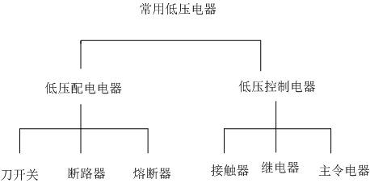
1. 低压电器定义及分类
分类

Slide 7
2. 电磁式电器
最常用的低压电器
主要由电磁机构和执行机构组成
电磁结构分为交流和直流两种
执行机构分为触头系统和灭弧装置两部分

Slide 8
2. 电磁式电器
电磁机构
由线圈、铁芯（静铁芯）和衔铁（动铁芯）组成
作用：将电磁能量转换成机械能量，带动触头动作使之闭合或断开，从而实现电路的接通或分断

Slide 9
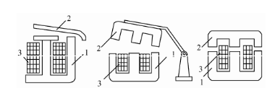
2. 电磁式电器
电磁机构
构成：
(a) (b) (c)
a.衔铁沿棱角转动的拍合式铁心
b.衔铁沿轴转动的拍合式铁心
c.双E型直动式铁心
1—衔铁；2—铁芯；3—吸引线圈
图1-1 电磁机构几种结构形式

Slide 10
2. 电磁式电器
电磁机构
工作原理：当线圈中有工作电流通过时，电磁吸力克服弹簧的反作用力，使衔铁与铁芯闭合，由连接机构带动相应的触头动作。
在交流电流产生的交变磁场中，为避免因磁通过零点造成衔铁的抖动，需在交流电器铁芯的端部开槽，嵌入一铜短路环，使环内感应电流产生的磁通与环外磁通不同时过零，使电磁吸力F总是大于弹簧的反作用力，因而可以消除交流铁芯的抖动。

Slide 11

3. 执行结构
触头系统
形式：
(a) 点接触 (b) 面接触 (c)线接触
图1-2 触头的结构形式

Slide 12
3. 执行机构
灭弧装置
电弧的产生和灭弧
电弧的产生和危害
灭弧：把电弧拉长，把电弧变短

Slide 13
4. 低压电器的主要技术参数
额定工作电压--在规定条件下，能保证电器正常工作的电压值，通常是指触点的额定电压值。
额定工作电流--根据电器的具体使用条件确定的电流值。
同一开关电器可以对应不同使用条件以规定不同的工作电流值。
通断能力--接通能力是指开关闭合时不会造成触点熔焊的能力。断开能力是指开关断开时能可靠灭弧的能力。

Slide 14
4. 低压电器的主要技术参数
寿命--包括机械寿命和电寿命。
机械寿命--电器在无电流情况下能操作的次数。
电寿命--按指定使用条件不需要修理或更换零件 的负载操作次数。

Slide 15


1.3.2 安全用电
小心触电
高压危险

Slide 16
1.3.2 安全用电
1. 触电的原因和危害
电流流过人体就会导致触电。
一般地，对于50Hz的工频交流电而言，当流过人体电流大于0.05A时，就可能导致触电死亡
人体的电阻不是固定的，是可以改变的，一般为600～100000Ω。
一般规定36V以下为安全电压。

Slide 17
2. 触电的种类和形式
（1）触电的种类
1) 电伤
  电伤是指电流通过人体外部表皮造成局部伤害。例如电弧的灼伤，与带电体接触后皮肤的红肿，金属在大电流下熔化，飞溅而使皮肤遭受伤害等。
  2) 电击
  电击是指电流流过人体内部器官，对人体心脏及神经系统造成破坏直至死亡。它是最危险的触电事故。

Slide 18
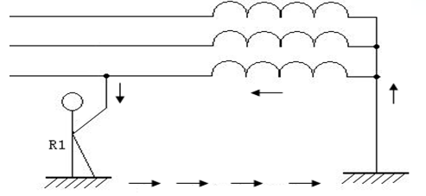
2. 触电的种类和形式
（2）触电的形式
1）单线触电
指人站在地上或其他接地体上，而人的某一部位触及带电体，称为单线触电。在我国低压三相四线制中性点接地系统中，单线触电的电压为220V。

Slide 19
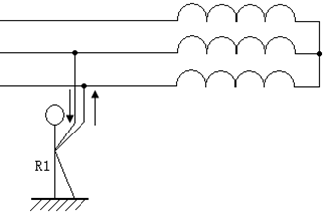
（2）触电的形式
2）两线触电
指人体两处同时触及三相380V/220V系统的两相带电体，加于人体的电压达380V。

Slide 20
（2）触电的形式
3）跨步电压触电
带电体着地时，电流流过周围土壤，产生电压降，人接近着地点时，两脚之间形成跨步电压，其大小决定于离着地点的远近及两脚正对着地点的跨步距离，跨步电压在一定程度上也会引起触电事故。

Slide 21
3. 安全措施
（1）保护接地
把电动机、变压器等电器设备的金属外壳用电阻很小的导线与埋在地中的接地装置可靠地连接起来，称保护接地。
（2）保护接零
把电气设备的金属外壳接到线路系统的中性点上叫做保护接零（或称保护接中线）。

Slide 22
（2）保护接零
把电气设备的金属外壳接到线路系统的中性点上叫做保护接零（或称保护接中线）。接中线（即接零）时，应满足以下要求：
在同一电网中，不得把一部分电气设备接零，而另一部分电气设备接地。
中线上不得装有熔断器和断路设备，仅允许采用在切断中线时，必须同时切断相线的开关的方法。
接零的干线（中线）不得小于相线截面的1/2,支线应不小于相线截面的1/3。
在变电室线路的起点和架空线路的分支处及支线的末端应将零线重复接地，重复接地的接地电阻不大于10 Ω 。

Slide 23
（3）安全用电
无论何时何地，不能用手来判断接线端或裸导体是否带电。
换接熔丝时，首先要切断电源，切勿带电操作。如确实有必要带电操作，则应采取安全措施。
常用的电气设备的金属外壳必须接有专用的接零导线。
在特殊情况下，使用安全电压。
处理好导线的带电接头的绝缘。
操作电器开关、按钮等，手应保持干燥。
若遇有人触电时，应立即切断电源。不可用手直接拉触电者使之脱离电源。
严格遵守电气设备的安全操作规程。

Slide 24
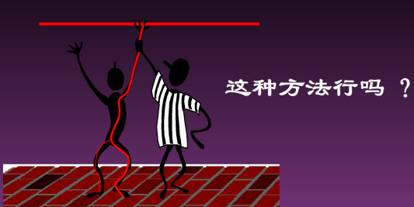
4. 触电的急救

Slide 25
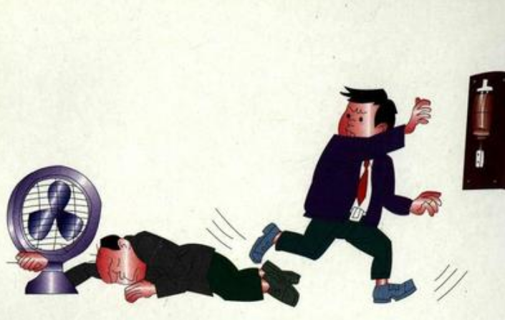
4. 触电的急救
一旦发生触电事故，抢救者要保持冷静，首先应使触电者脱离电源，然后进行急救。急救的要点是镇静、迅速、得法。
就近拉开电源开关，使电源断开
（1）脱离电源

Slide 26
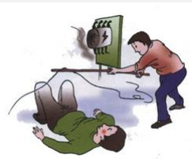
4. 触电的急救
（1）脱离电源
如果导线搭落在触电者身上或压在身下，可用干燥的木棒、竹竿将导线挑开

Slide 27
4. 触电的急救
（1）脱离电源
如果导线搭落在触电者身上或压在身下，可用干燥的木棒、竹竿将导线挑开

Slide 28
4. 触电的急救
（2）现场急救
针对不同情况进行救治：
触电者神智尚清醒，但感觉头晕、心悸、出冷汗、恶心、
呕吐等，应让其静卧休息，减轻心脏负担。
触电者神智有时清醒，有时昏迷，应静卧休息，并请医
生救治。
触电者无知觉，有呼吸、心跳。在请医生的同时，应进
行人工呼吸法。
触电者呼吸停止，但心跳尚存，应进行胸外挤压法。

Slide 29
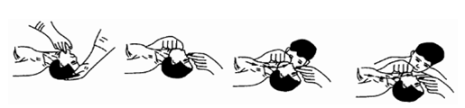
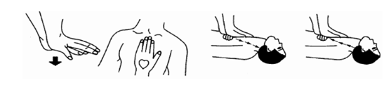
人工呼吸法
胸外挤压法

Slide 30
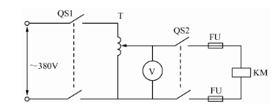
1.4 训练内容和步骤
1. 认识常用低压电器
根据低压电器的实物，写出各电器的名称。例如，HK2、HR5、DZ15、LA18、010-20、RT0等系列的低压电器。
2. 对交流接触器的释放电压进行测试
图1-5 交流接触器的测试电路

Slide 31
2. 对交流接触器的释放电压进行测试
（1）按照图1-5接线。
（2）闭合刀开关QSl，调节调压器为380V；闭合QS2，交流接触器
吸合。
（3）转动调压器手柄，使电压均匀下降，同时注意接触器的变化，
并在表1-5中记录数据。
表1-5 交流接触器测试
电源 电压 | 开始出现 噪声电压 | 接触器释放电压 | 释放电压/额定电压 | 最低吸合电压 | 吸合电压/电源电压

Slide 32
3. 对交流接触器的最低吸合电压进行测试
从释放电压开始，每次将电压上调10V，然后闭合刀开关，观察接触器是否闭合。如此重复，直到交流接触器能可靠地闭合为止，记录数据填入表1-5。
4. 注意事项
（1）接线要求牢靠、整齐、清楚、安全可靠。
（2）操作时要胆大、心细、谨慎，不允许用手触及电气元件的导电部分以免触电及意外损伤。
（3）通电观察接触器动作情况时，要注意安全，防止碰触带电部位。

Slide 33
5. 思考与讨论
（1）将电气设备不带电的金属部分接地的目的是什么？
（2）低压开关电器动断、动合为什么采用桥式触头？
（3）交流电磁式电器的铁芯上为什么要有分磁环？

Slide 34
1.5 实训报告要求和考核标准
表1-6 实训考核标准
考核项目 | 考核内容 | 配分 | 考核要求及评分标准 | 得分
态度 | 认真听讲 | 10分 | 笔记
 | 善于思考 | 10分 | 提问题及回答问题情况
 | 动手 | 10分 | 积极动手操作
实训报告 | 按照报告要求完成、正确 | 50分 | 报告内容40分，思考题10分
安全文明意识 | 正确使用设备工具、无操作不当事故 | 10分 | 教师掌握
团结协作精神 | 小组成员分工协作、积极参与 | 10分 | 教师掌握
实际总得分 |  | 教师签字

Slide 35

Thank you!

